Slide 1
PROYECTO FINAL DE TESIS
Director de Tesis:
Ing. German Ñacato
Autor:
Luis Miguel Valencia Moncayo

Slide 2
TEMA:
“DESARROLLO DE UNA APLICACIÓN MÓVIL DE APRENDIZAJE MUSICAL SOBRE EL RECONOCIMIENTO DE PATRONES BÁSICOS EN EL TECLADO DE UN PIANO PARA PERSONAS NO VIDENTES”

Slide 3
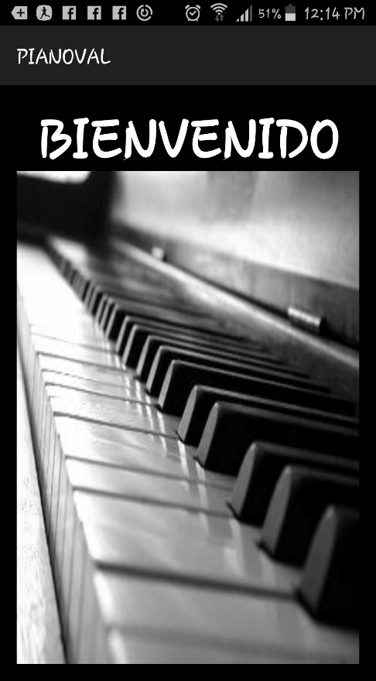
PIANOVAL
La primera aplicación móvil de capacitación auditiva para la Enseñanza Musical básica para Personas no Videntes.

Slide 4
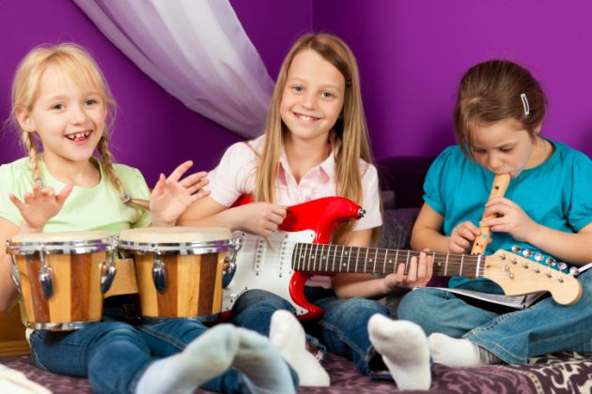
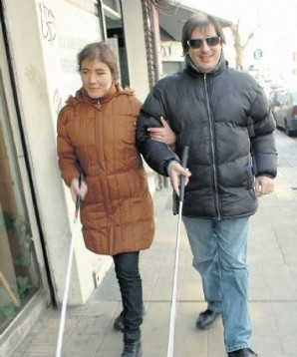
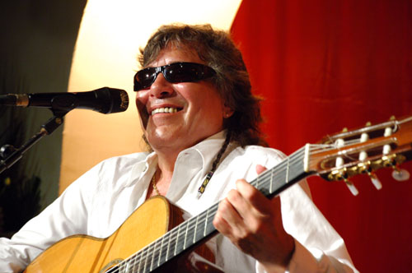
Antecedentes:
Musica
Personas no Videntes
Jose Feliciano

Slide 5
Planteamiento del Problema.
En la actualidad existen proyectos de aprendizaje musical en los que se aplican diferentes estrategias como terapia a las personas no videntes donde se ha podido experimentar grandes logros y resultados muy positivos; en la actualidad existen sinfónicas, grupos, cantantes, solistas, etc., quienes han dejado atrás su discapacidad visual desarrollando habilidades musicales incluso mucho mejor que las personas con visibilidad, desarrollando su parte personal y emocional muy importantes para la formación integral del ser humano.
Lamentablemente estos proyectos en su mayoría se los realiza de manera personal en un lugar físico determinado como la capacitación en centros musicales, proyectos municipales, entre otros, generando diversos factores que dificultarían el proceso de formación de la persona como la movilización, distancia o el apoyo de alguna persona para llevarlos a dichos centros.
Se ve la necesidad de desarrollar una aplicación para un dispositivo móvil, con el fin de ayudar a las personas con discapacidad visual a tener la oportunidad de desarrollar habilidades por medio del aprendizaje musical desde cualquier lugar en el que se encuentren; sin la necesidad de salir de casa a centros de enseñanza, escuelas o instituciones.

Slide 6
Justificación e Importancia
La falta de aplicaciones para el desarrollo de habilidades por medio del aprendizaje musical para personas no videntes, permite plantear una propuesta por medio de este proyecto, desarrollando una aplicación que brinde una capacitación auditiva, agradable y de fácil compresión sobre la estructura básica musical, la cual se pueda aplicar físicamente en un instrumento de fácil manejo motriz como el piano, con el fin de dar inicio a la formación musical del usuario que use la misma.

Slide 7
Objetivo General
Analizar, Desarrollar e Implementar una aplicación móvil de enseñanza musical que permita el reconocimiento de patrones musicales básicos en el teclado de un piano dando inicio a la formación musical de las personas no videntes que lo usen, por medio de una capacitación auditiva, fácil de entender y aplicar en el instrumento musical.

Slide 8
Objetivos Especificos
Determinar los requerimientos necesarios que servirán de base para iniciar el proceso de construcción de la aplicación de aprendizaje musical de acuerdo a las necesidades de las personas no videntes.
Realizar el análisis y diseño de la aplicación de aprendizaje musical en base los requerimientos obtenidos.
Desarrollar el sistema diseñado, con las directrices de la metodología MADAMDM, que se enfoca al desarrollo de aplicaciones móviles orientados al área multimedia.
Realizar las pruebas necesarias a la aplicación de aprendizaje musical, para determinar la capacidad de la misma para controlar posibles errores.
Aplicar pruebas al sistema de aprendizaje musical directamente con personas no videntes en cada uno de sus dispositivos.
Presentar el programa final instalado en un dispositivo y verificar su utilidad.

Slide 9
Marco Legal
En los últimos años se ha utilizado un término llamado musicoterapia al comprobar que la música mejora aspectos puntuales a ser desarrollados como: atención, concentración, ubicación, orientación espacial, equilibrio, esquema corporal, lateralidad, audición, socialización y memoria por lo que se ha convertido en un gran potencial de desarrollo de habilidades en las personas quienes la practican.
Por otro lado según la organización mundial de la salud Se estima que haya 285 millones de personas con discapacidad visual en todo el mundo (OMS, 2014), cifra que va en aumento, donde dicha discapacidad puede dificultar los aspectos físicos, me ntales, emocionales, sociales, académicos y profesionales, si no se realizan estímulos apropiados y desarrollo de habilidades para un mejor estilo de vida frente a la inclusión con la sociedad.
En vista de estas áreas expuestas se ve la necesidad de desarrollar una aplicación para personas no videntes que brinde la oportunidad de dar un inicio en la formación musical.

Slide 10
Interrogantes de la Investigación
¿Cómo ayudar a las personas no videntes a tocar un instrumento musical como el piano por medio de una aplicación móvil?
¿Qué método de enseñanza será eficaz para la capacitación auditiva de los usuarios no videntes que usen la aplicación?
¿Cómo realizar una producción de audio de calidad, que sea llamativa, agradable y eficaz al usuario no vidente para llegar a los resultados esperados en la enseñanza musical?
En la actualidad no existe una aplicación móvil que ayude a las personas no videntes para aprender un instrumento musical con una capacitación auditiva, Solamente se ha tomado en cuenta métodos enfocados al sentido del tacto como principales en la educación de las personas no videntes así como el leguaje Braille para leer partituras musicales, pero no se ha tomado en consideración que el sentido auditivo y la capacidad de recrear cosas físicas en la mente por medio del tacto, son habilidades muy importantes que podrían dar lugar a una enseñanza más sencilla y eficaz, por este motivo se propone desarrollar esta aplicación que permita una capacitación auditiva eficaz al usuario que permita a través de los sentidos auditivo y del tacto enseñar a utilizar el teclado de un piano para iniciar su proceso de formación musical.

Slide 11
Usuarios con discapacidad visual
Las personas con discapacidad visual sufren la carencia, disminución o defectos de la visión. Para la mayoría de la gente, el significado de la palabra no vidente, corresponde a una persona que no ve, con ausencia total de visión, sin embargo dentro de la discapacidad visual se pueden establecer categorías: Ceguera Total o amaurosis, es decir ausencia de respuesta visual. Ceguera Legal, 1/10 de agudeza visual en el ojo de mayor visión, con correctivos y/o 20 grados de campo visual. Disminución o limitación visual (visión parcial), 3/10 de agudeza visual en el ojo de más visión, con corrección y/o 20 grados de campo visual total. La baja visión, visión parcial o visión subnormal puede definirse como agudeza central reducida o la pérdida del campo visual, que, incluso con la mejor corrección óptica proporcionada por lentes convencionales, se traduce en una deficiencia visual desde el punto de vista de las capacidades visuales; supuesta en esta definición una pérdida bilateral de la visión, con algún resto visual. El funcionamiento visual depende de múltiples factores, físicos, psíquicos, ambientales; variando incluso en dos personas con idéntica patología o en una misma persona en distintos días u horas de un mismo día. (Balbinder, DISCAPACIDAD VISUAL Y ESQUEMA CORPORAL, 2015)

Slide 12
Métodos Musicales de enseñanza.
Existen diferentes métodos de enseñanza musical tradicionales, donde se enfatiza como primer paso estudiar la lectura musical, para posteriormente aplicarlo al instrumento, proceso que demora mucho tiempo en aprender a usar un instrumento musical, en mi experiencia personal como dueño de una academia de rápido aprendizaje musical con un tiempo de 3 años, se ha podido comprobar que los métodos de enseñanza tradicionales ya no hacen un gran impacto en la sociedad actual, donde el desarrollo tecnológico y el acelerado de ritmo de vida que tenemos actualmente han cambiado las exigencias en la forma y resultados de aprendizaje, ya que hoy en día se espera aprender algo de manera rápida, eficiente y atractiva. Por este motivo se han desarrollado nuevos métodos de enseñanza que se adaptan a las exigencias actuales de aprendizaje musical como es el Método LUMIVAL, donde se enfoca al estudiante a que pueda empezar a entonar el instrumento de manera sencilla utilizando patrones musicales y cifrados de fácil manejo, desarrollando su oído musical, ritmo e identidad musical por medio de la práctica y la experiencia directa en el instrumento.

Slide 13
Tipo de dispositivos móviles para personas no videntes.

Slide 14
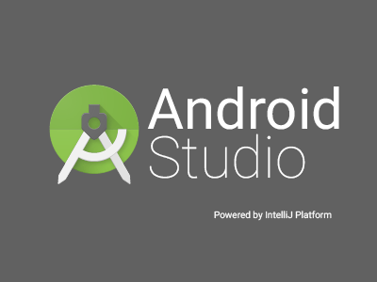
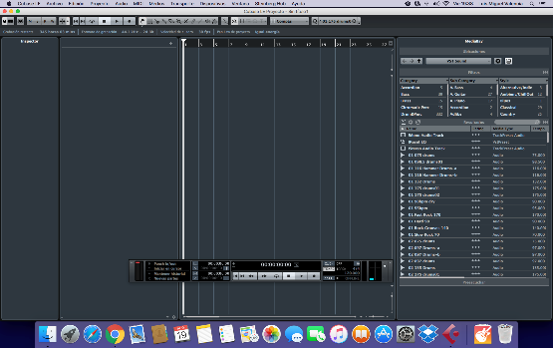
Herramientas para el desarrollo
ANDROID STUDIO
CUBASE

Slide 15
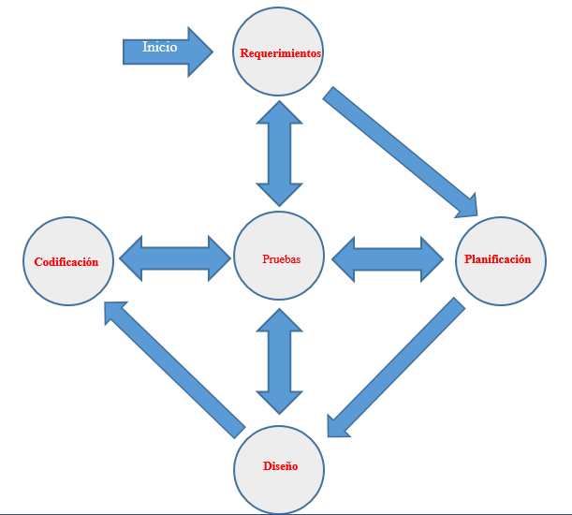
METODOLOGÍA: MADAMDM

Slide 16
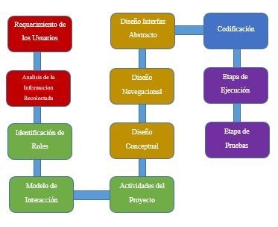
Fases de la Metodologia MADAMDM

Slide 17
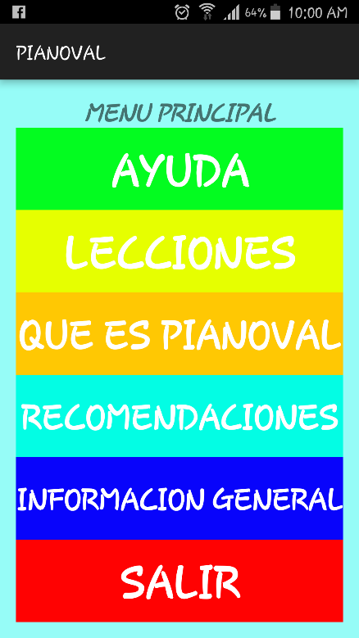
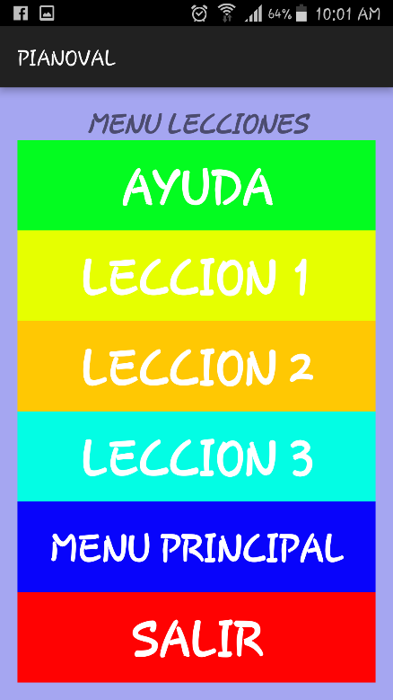
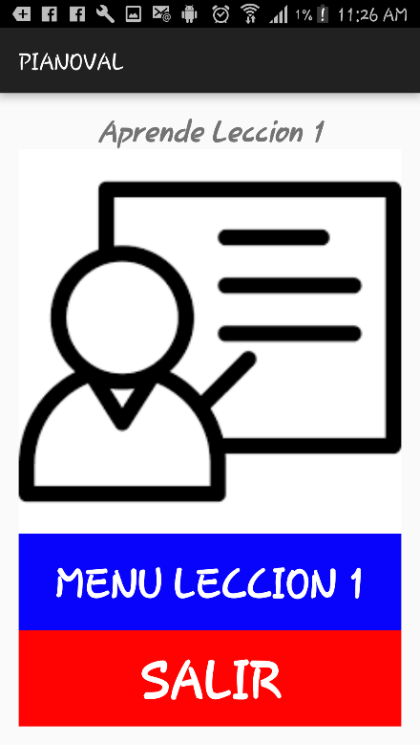
Demostración de la Aplicación

Slide 18
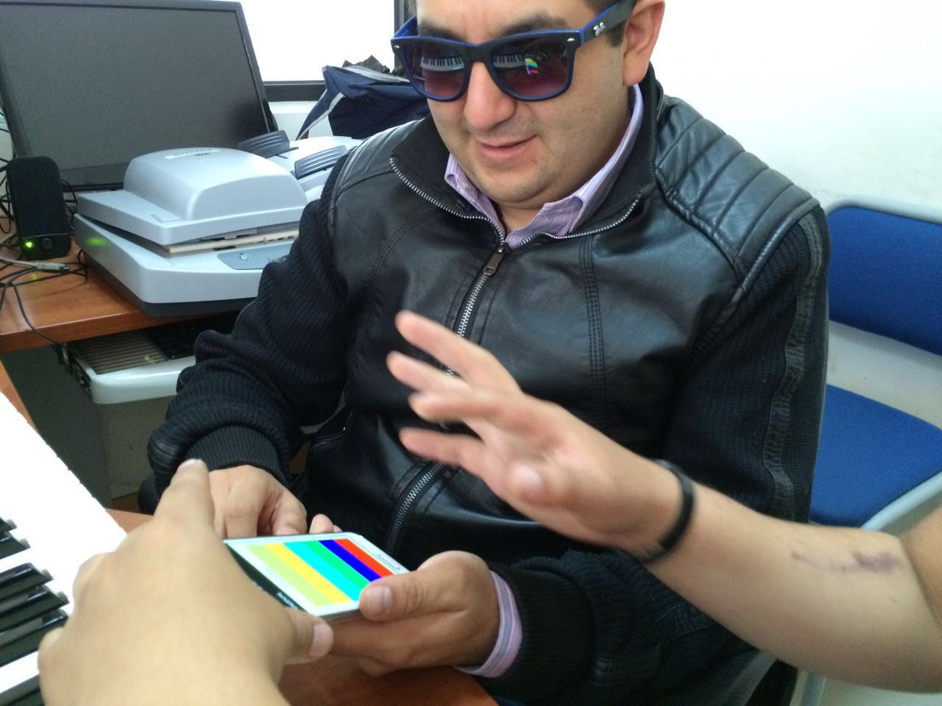
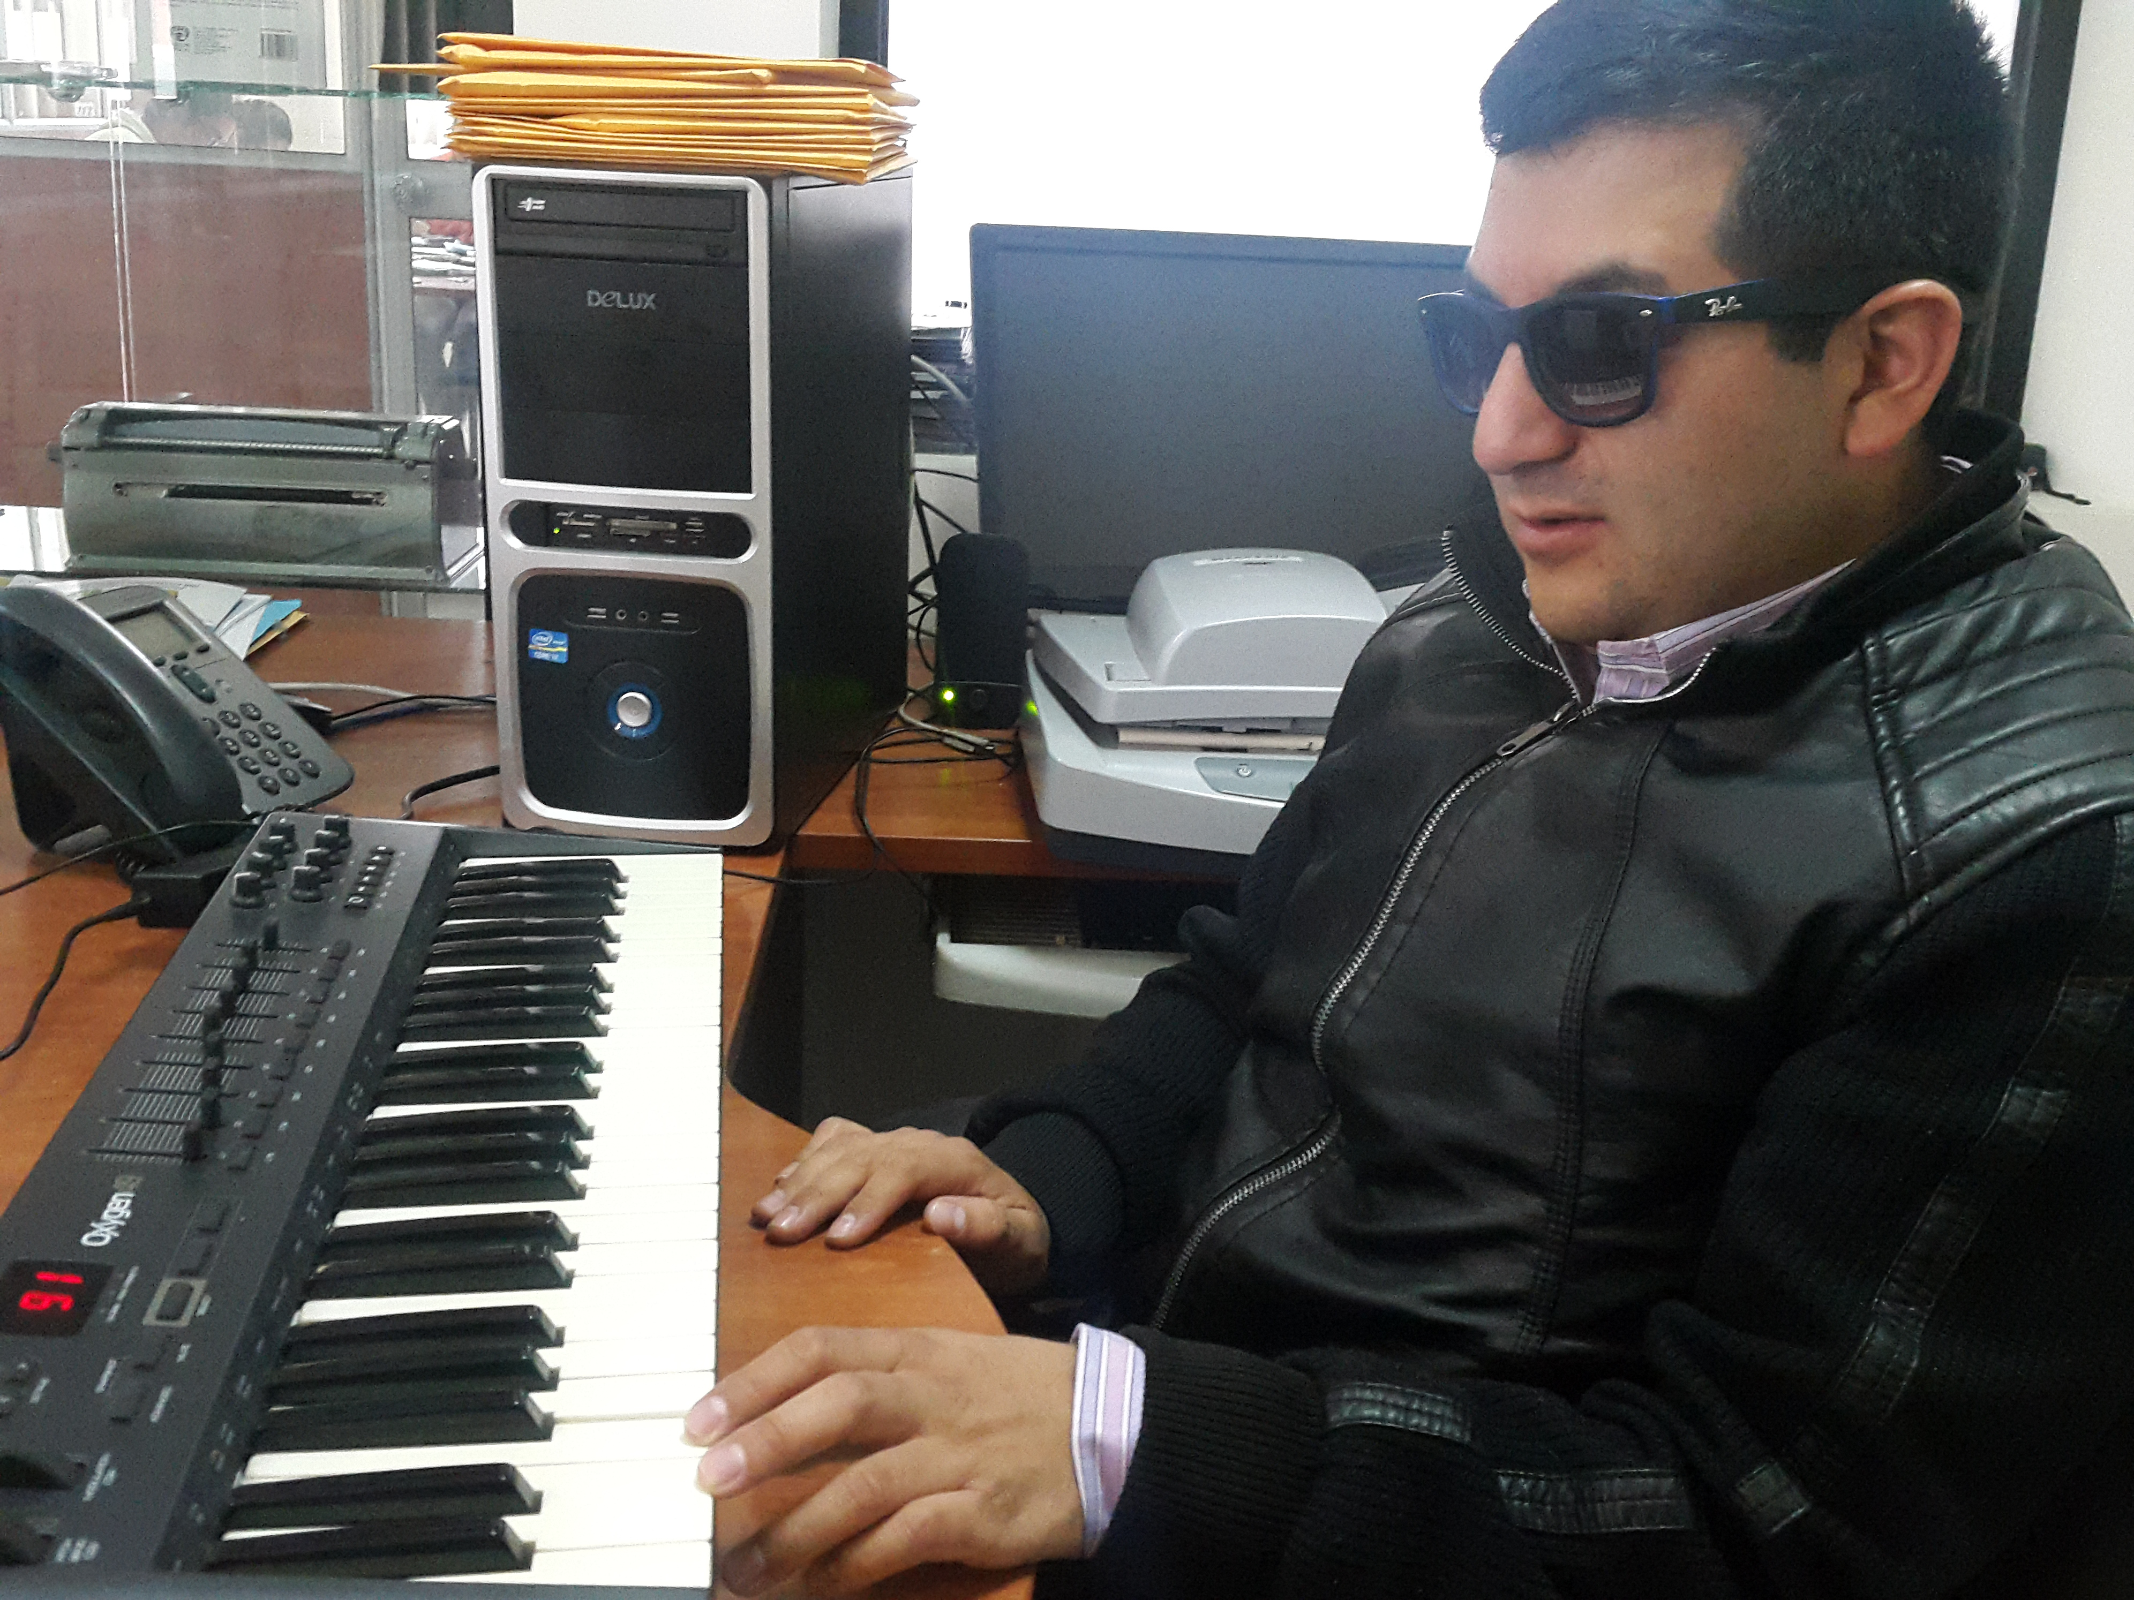
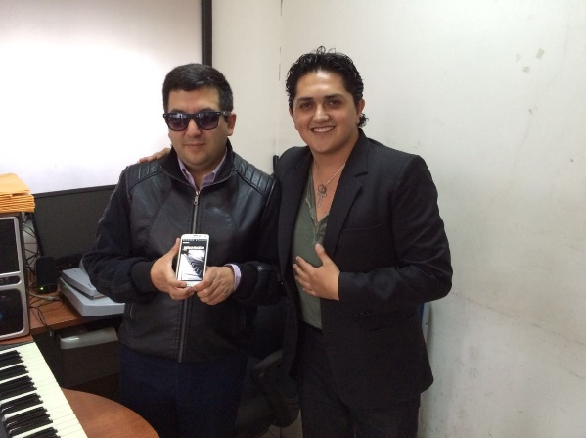
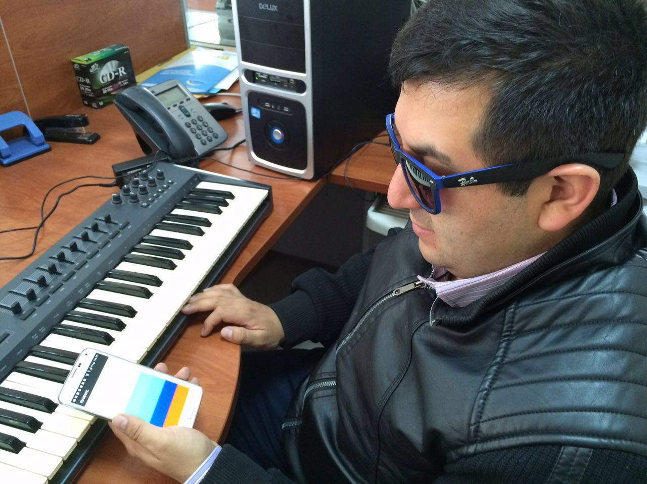
Personas no videntes usando la Aplicación

Slide 19
Conclusiones.
Se determinó los requerimientos funcionales y no funcionales que permitieron el desarrollo del Sistema de Aprendizaje musical de acuerdo a las necesidades de las personas no videntes.
Se desarrolló la aplicación de aprendizaje musical cumpliendo con los requerimientos de los usuarios no videntes, obteniendo como producto final una aplicación de fácil manejo, con métodos de accesibilidad de fácil comprensión, con un propósito útil, agradable, auditiva, libre de registro de usuarios, fácil de aprender y enseñar, entre otros requerimientos.
Se utilizó las directrices de la metodología MADAMDM, donde se comprobó la utilidad en el desarrollo de aplicaciones móviles enfocadas al área multimedia, especialmente que en su fase de diseño ya que se preocupa de la navegavibilidad, forma y usabilidad de la aplicación de la mano de una estrecha relación con el usuario en cada etapa del proceso para cumplir con el objetivo de ser una aplicación multimedia que cumpla las exigencias del usuario.
Se realizó las pruebas en cada fase del ciclo de desarrollo de la aplicación, primeramente con el desarrollador, en sus propios dispositivos móviles hasta depurar cualquier error para posteriormente instalar la aplicación en los dispositivos propios de los usuarios verificando que no existe incompatibilidad entre los dispositivos usados.
Se presentó el programa final instalado en los dispositivos Android de los usuarios finales, verificando que funcionan perfectamente sin importar el tamaño de la pantalla, métodos de accesibilidad de cada dispositivo y la usabilidad de la aplicación en cada uno de los usuarios.
Se observó que este nuevo método de aprendizaje para personas no videntes de capacitación auditiva y referencias físicas, garantiza resultados óptimos y eficaces en el proceso de formación, utilizando estrategias tecnológicas, humanas y profesionales que permiten romper esquemas y limitantes sociales.

Slide 20
Recomendaciones.
Utilizar una metodología de desarrollo de software efectiva según la aplicación que se desee desarrollar, ya que así se optimizara el tiempo de desarrollo, los recursos humanos, tecnológicos, y se podrán enfocar cada etapa del ciclo de desarrollo de software según el tipo de aplicación.
Subir la aplicación a un servidor de descarga como Play Store o a un grupo de pruebas de software para que asi se pueda dar la oportunidad de conocer la aplicación y se ponga a prueba a todo tipo de Usuarios para una mejora del aplicativo.
Desarrollar aplicaciones multilingües de este sistema con el fin de evaluar si el idioma puede ser un limitante para obtener los resultados que se dieron en el Idioma Español.
Mantener una buena relación y comunicación con el usuario en cada etapa de desarrollo de software, ya que esto permitirá desarrollar aplicaciones verdaderamente útiles para el usuario especialmente si no conocemos las limitaciones, requerimientos y forma de vida de las personas con discapacidad.

Slide 21
Bibliografía:
Balaguera, Y. D. (2013). Agile methodologies in the development of applications for mobile devices. present state. Journal Technology , 112-115.
Balaguera, Y. D. (2013). Metodologías ágiles en el desarrollo de aplicaciones para dispositivos móviles. Estado actual. Journal Technology , 14.
Balbinder, L. P. (2015, sep 24). DISCAPACIDAD VISUAL Y ESQUEMA CORPORAL. Retrieved from http://www.integrando.org.ar/investigando/dis_visual.htm
Balbinder, L. P. (n.d.). DISCAPACIDAD VISUAL Y ESQUEMA CORPORAL. Retrieved from http://www.integrando.org.ar/investigando/dis_visual.htm
CHAVEZ REYES, M. E. (2014). LA RESILIENCIA DE LAS PERSONAS CON DISCAPACIDAD, PARA SU INSERCION EN UNA SOCIEDAD INCLUYENTE. MANTA.
DELGADO, D. N. (2015). “LA LABOR DEL TRABAJADOR SOCIAL EN EL EQUIPO MULTIDISCIPLINARIO EN LA INCLUSIÓN DE JOVENES CON DISCAPACIDAD DE LA PARROQUIA LEONIDAS PROAÑO DEL CANTÓN MONTECRISTI DE LA PROVINCIA DE MANABÍ EN EL AÑO 2015”. Manabi.
Esteso, M. P. (2014, 12 30). geekytheory. Retrieved from https://geekytheory.com/programacion-extrema-que-es-y-principios-basicos/
Martel., M. a. (2002). Extreme Programming: Rapid Development for Web-Based Applications. IEEE Internet Computing, 86-91.
Matilde Landín Sorí, R. E. (2006, mayo). La ceguera y baja visión en el mundo: ¿un problema médico o social? Humanidades Medicas, 10. Retrieved from http://scielo.sld.cu/scielo.php?pid=S1727-81202006000200004&script=sci_arttext&tlng=pt
Naula, P. (2016, mayo 26). Carácteristicas y cualidades de Android Studio. Retrieved from http://blog.desdelinux.net/caracteristicas-y-cualidades-de-android-studio/
OMS, C. d. (2014, agosto). Organizacion Mundial de la Salud. Retrieved 10 7, 2015, from http://www.who.int/mediacentre/factsheets/fs282/es/
PEDRINI. (2016, may 26). DesdeLinux. Retrieved from http://blog.desdelinux.net/caracteristicas-y-cualidades-de-android-studio/#
Schwaber, K. (2004). Agile Project Management with Scrum. Microsoft Press, 163.
Taft, D. K. (2002, 12 06). eWEEK. Retrieved from http://www.eweek.com/c/a/Desktops-and-Notebooks/IBM-Acquires-Rational
Yamat. (2015, agosto 12). Mundo Programas. Retrieved from http://www.mundoprogramas.net/cubase-elements-8-espanolmega

